Slide 1



Slide 2


一例单倍体移植治疗重型再障的病例汇报

Slide 3

● 病例简介
摘要
1.独特性：1.该患者诊断为急性重型再障，伴有感染、出血；2.无全胞全相合供者，行亲缘单倍体外周血干细胞移植。
2.背景：患者为36岁男性，诊断为急性重型再障2月，为行造血干细胞移植入院。

Slide 4
● 患者基础信息
1.人口学信息：36岁，男性，霍邱县人
2.主诉：确诊再障2月，拟行造血干细胞移植入院。
3.既往史：脂肪肝、肝功能不全、肺结节

Slide 5
● 入院后检查
1.体格检查：
T36.6摄氏度，血压121/75mmHg，神情，精神可，贫血貌，全身皮肤有散在出血点，浅表淋巴结无及肿大，双肺呼吸音正常，未及明显干湿性啰音，心律齐，心率72次/分，腹部查体阴性，双下肢不肿。
2.辅助检查：
胸部CT、心电图结果正常。血培养：屎肠球菌

Slide 6
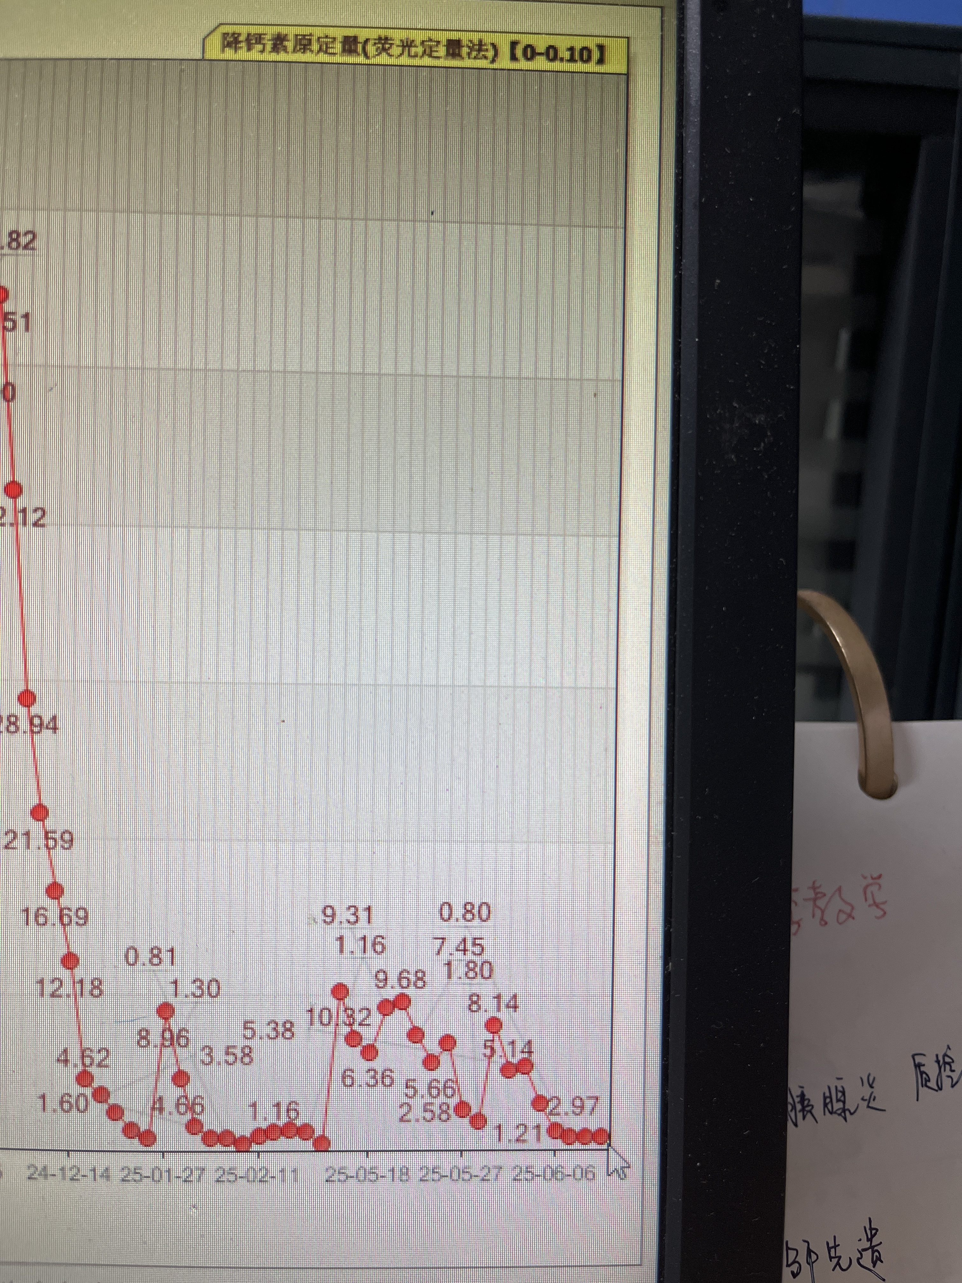
● 入院后检查
3.影像学检查：

Slide 7
● 诊断评估
诊断评估
1.初步诊断：急性重型再生障碍性贫血，造血干细胞移植状态，菌血症
2.诊断依据：6.5血培养：屎肠球菌
3.鉴别诊断：已排除结核

Slide 8
● 治疗过程
1.药物（万古霉素1g Q12H）
2.手术（5.30行异基因造血干细胞移植）

Slide 9
● 治疗过程
3.微生物/病理结果（血培养：屎肠球菌）
4.方案调整（依拉环素50mg Q12H）
5.指标追踪（无发热，CRP逐渐下降）

Slide 10
● 治疗过程
3.时间轴记录:(折线图)

Slide 11

● 诊疗体会
1.疗效评价：患者后血培养转阴性，炎症指标恢复正常值，考虑血源感染治愈
2.局限性：因为在移植仓，未行胸部CT检查。
3.结论：1.依拉环素抗菌谱广；2.胃肠道反应小；3.对血象影响小。

Slide 12
感谢观看
敬请指导

